Slide 1
Курсовая работа
«Разработка автоматизированной системы сбора канальных матриц для обучения модели нейронной сети»
Руководитель:
Колпаков А.А.
Выполнил студент
Группы ПМИ-122
Ежков Д.А.

Slide 2
Цель работы: разработка автоматизированной системы сбора канальных матриц
Задачи:
1. Проектирование концептуальной, логической и физической моделей базы данных.
2. Реализация физической модели.
3. Разработка приложения для взаимодействия с базой данных.

Slide 3
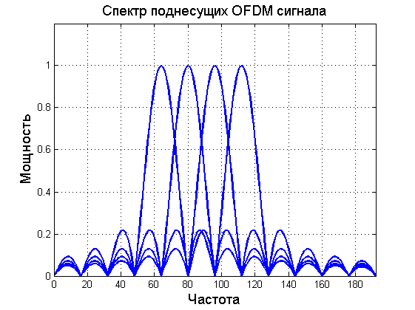
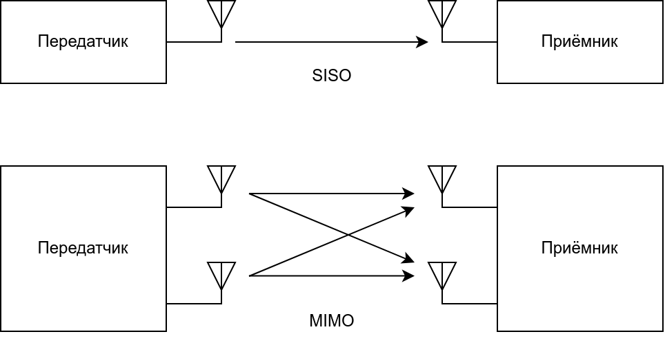
MIMO — Multiple Input Multiple Output
SISO — Single Input Single Output
OFDM — технология, позволяющая передавать данные с использованием большого количества близко расположенных поднесущих.

Slide 4
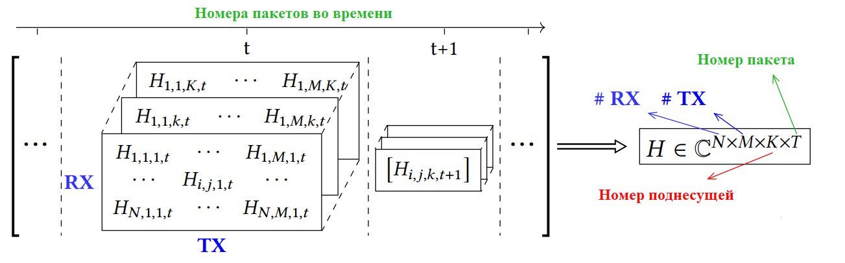
CSI — Channel State Information — информация о канале связи, описывающая распространение сигнала в пространстве.
Каждый коэффициент CSI является комплексной амплитудой — т. е. описывает амплитуду и начальную фазу пришедшего сигнала.
Амплитуда
Поднесущие
Фаза
Так, при скорости извлечения около 30 пакетов в секунду из роутеров с 3 антеннами, количество анализируемых параметров составляет 3x3x56x30x2 = 30240.

Slide 5
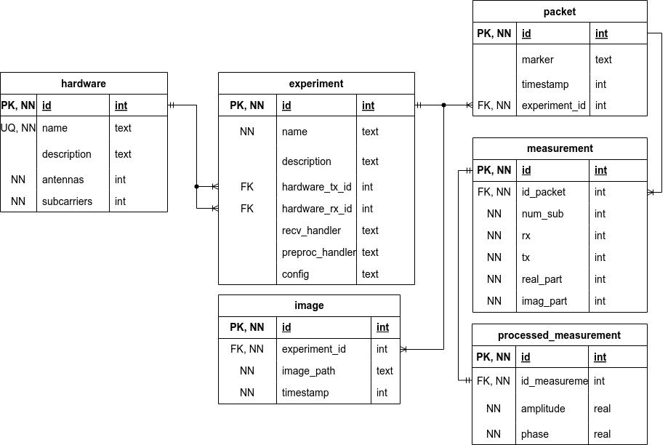
Физическая модель БД

Slide 6
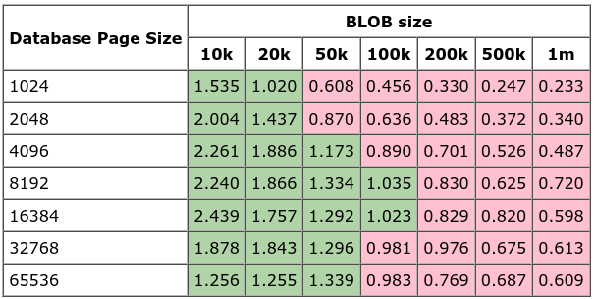
Производительность SQLite

Slide 7
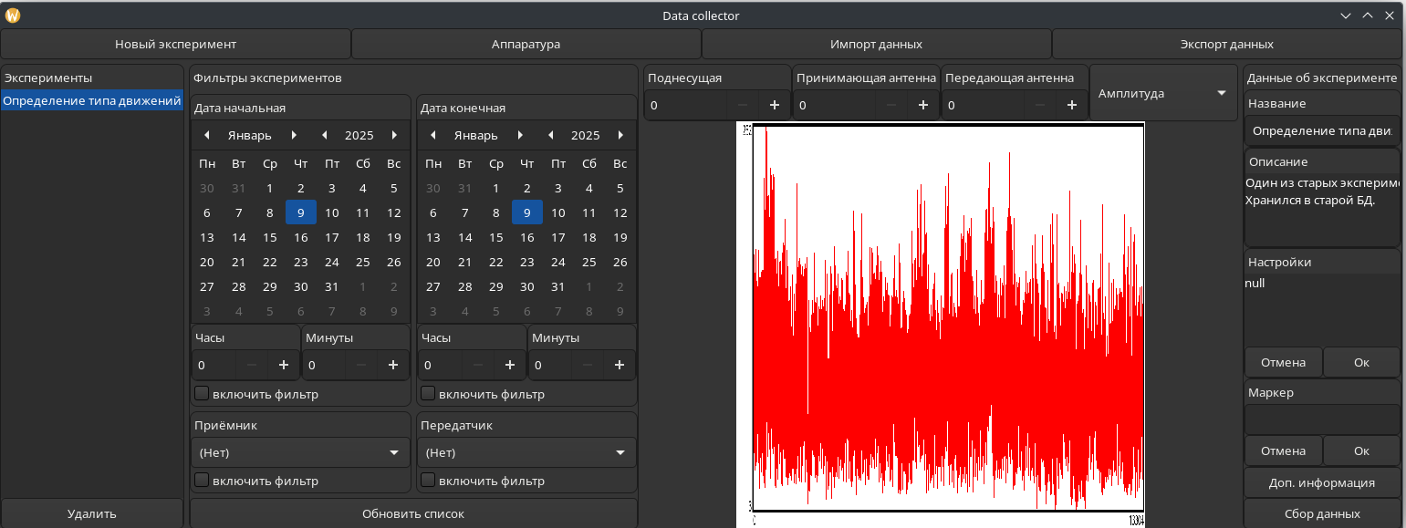
Интерфейс главного окна

Slide 8
Запрос для фильтрации датасетов
SELECT id, name, description, hardware_tx_id, hardware_rx_id, config, recv_handler, preproc_handler FROM experiment
WHERE
id IN (SELECT experiment.id FROM experiment JOIN packet ON packet.experiment_id = experiment.id WHERE timestamp > @min_time) AND
id IN (SELECT experiment.id FROM experiment JOIN packet ON packet.experiment_id = experiment.id WHERE timestamp < @max_time) AND
hardware_tx_id = @transIdx AND
hardware_rx_id = @recvIdx

Slide 9
Запрос для экспорта датасетов
SELECT measurement.num_sub, measurement.rx, measurement.tx, amplitude, phase, measurement.real_part, measurement.imag_part, packet.id
FROM processed_measurement
INNER JOIN measurement ON processed_measurement.id_measurement = measurement.id
INNER JOIN packet ON measurement.id_packet = packet.id
INNER JOIN experiment ON packet.experiment_id = experiment.id
WHERE experiment.id = @exp_id AND packet.marker LIKE @marker
ORDER BY packet.id, measurement.num_sub

Slide 10
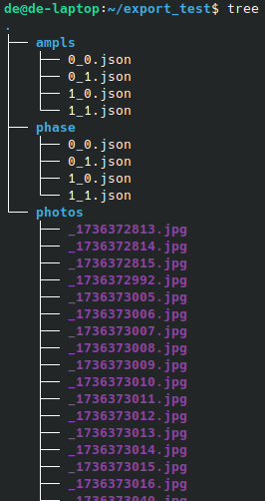
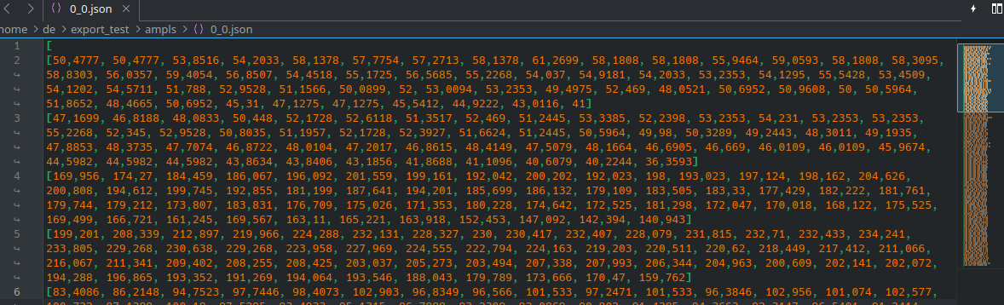

Результаты экспорта

